Slide 1


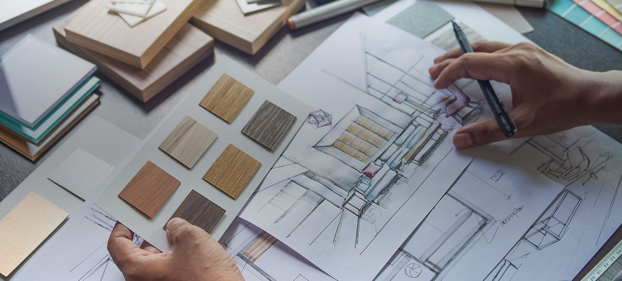

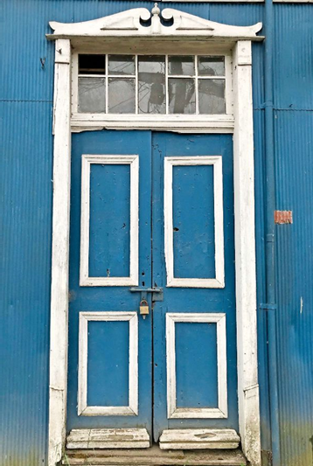
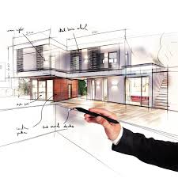
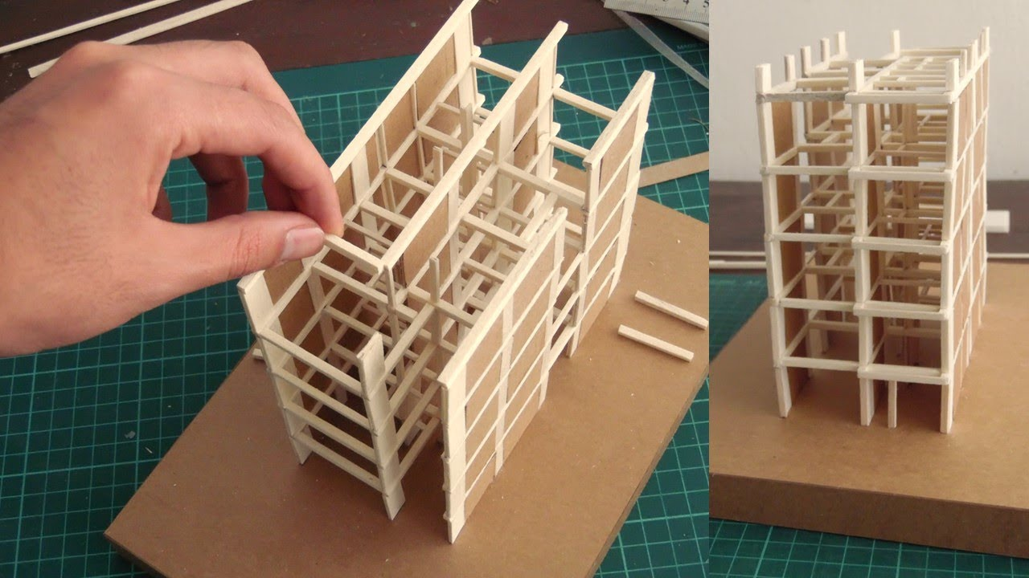
Electivo de Formación Diferenciada, Área C
DISEÑO Y ARQUITECTURA

Slide 2
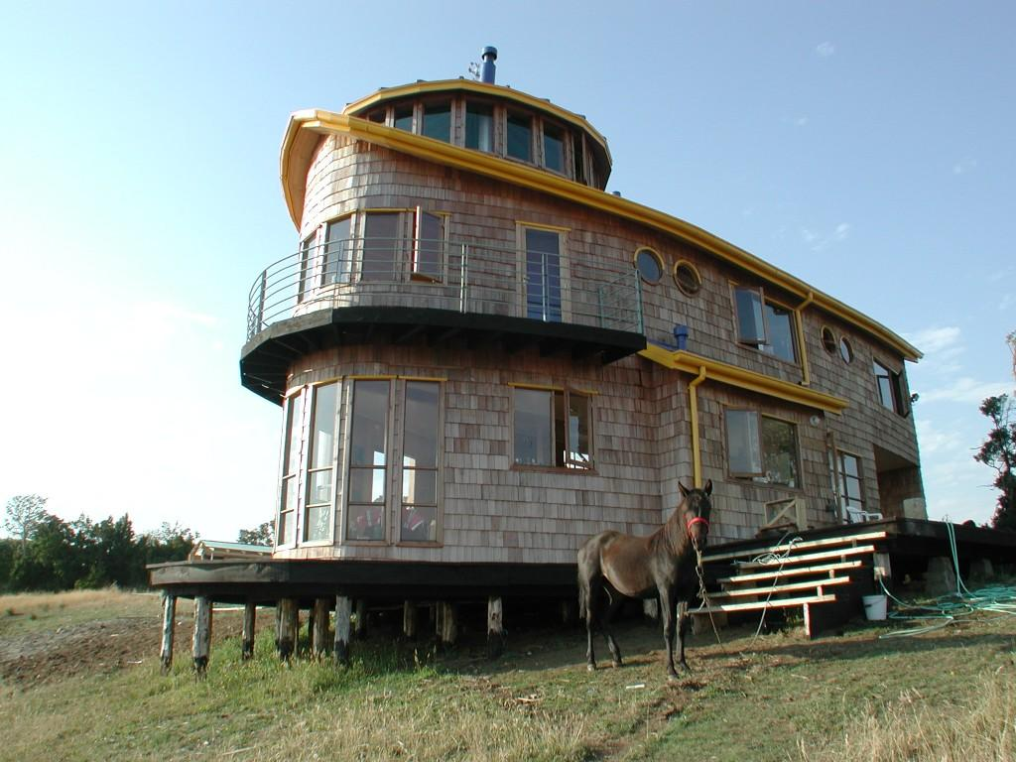
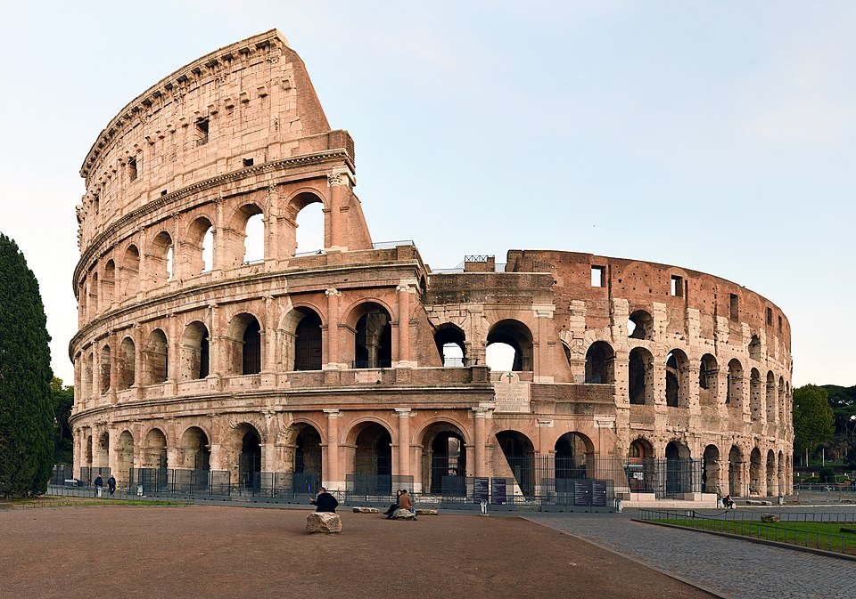
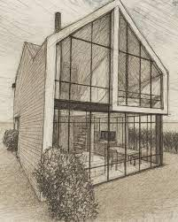
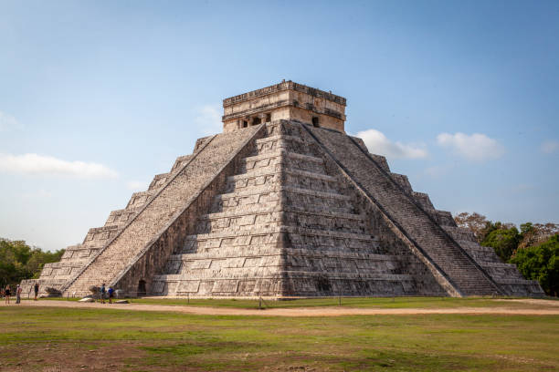
DISEÑO Y ARQUITECTURA… ¿DE QUÉ SE TRATA?
Se busca que aprecien y valoren estéticamente obras de la Arquitectura y el Diseño en la Historia del Arte.
Además los estudiantes elaborarán proyectos de Arquitectura y Diseño desde un punto de vista estético, funcional y de sustentabilidad medioambiental.
difundirán sus obras en exposiciones individuales y/o colectivas.

Slide 3

DISEÑO Y ARQUITECTURA…¿Qué habilidades desarrollarás con la asignatura y qué conductas de entrada debes tener para ello?
Habilidades que desarrollarás:
Pensamiento crítico y reflexivo frente al arte
Interpretación y análisis de obras de diseño arquitectónico, tanto locales como de la historia del arte
Sensibilidad estética frente al diseño y la arquitectura.
Desarrollar prototipos y maquetas de proyectos arquitectónicos y objetos de diseño funcional
¿Qué conductas de entrada debes tener?
Para aprovechar bien esta asignatura, es importante que llegues con ciertas actitudes y habilidades básicas:
Conocimientos previos generales: Cultura general básica: historia, arte, filosofía o literatura.
Actitud abierta y reflexiva: Interés por temas artísticos y culturales. Disposición a cuestionar ideas propias y ajenas sobre el arte o la belleza.
Habilidades para el diseño, dibujo, comunicación y creatividad: Expresar ideas propias de forma clara, oral y escrita. Escuchar y respetar opiniones distintas, crear y diseñar productos artísticos con .
Curiosidad e iniciativa: Deseo de conocer distintos estilos, épocas y autores de referencia arquitectónica.

Slide 4
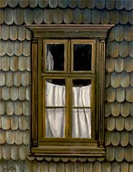
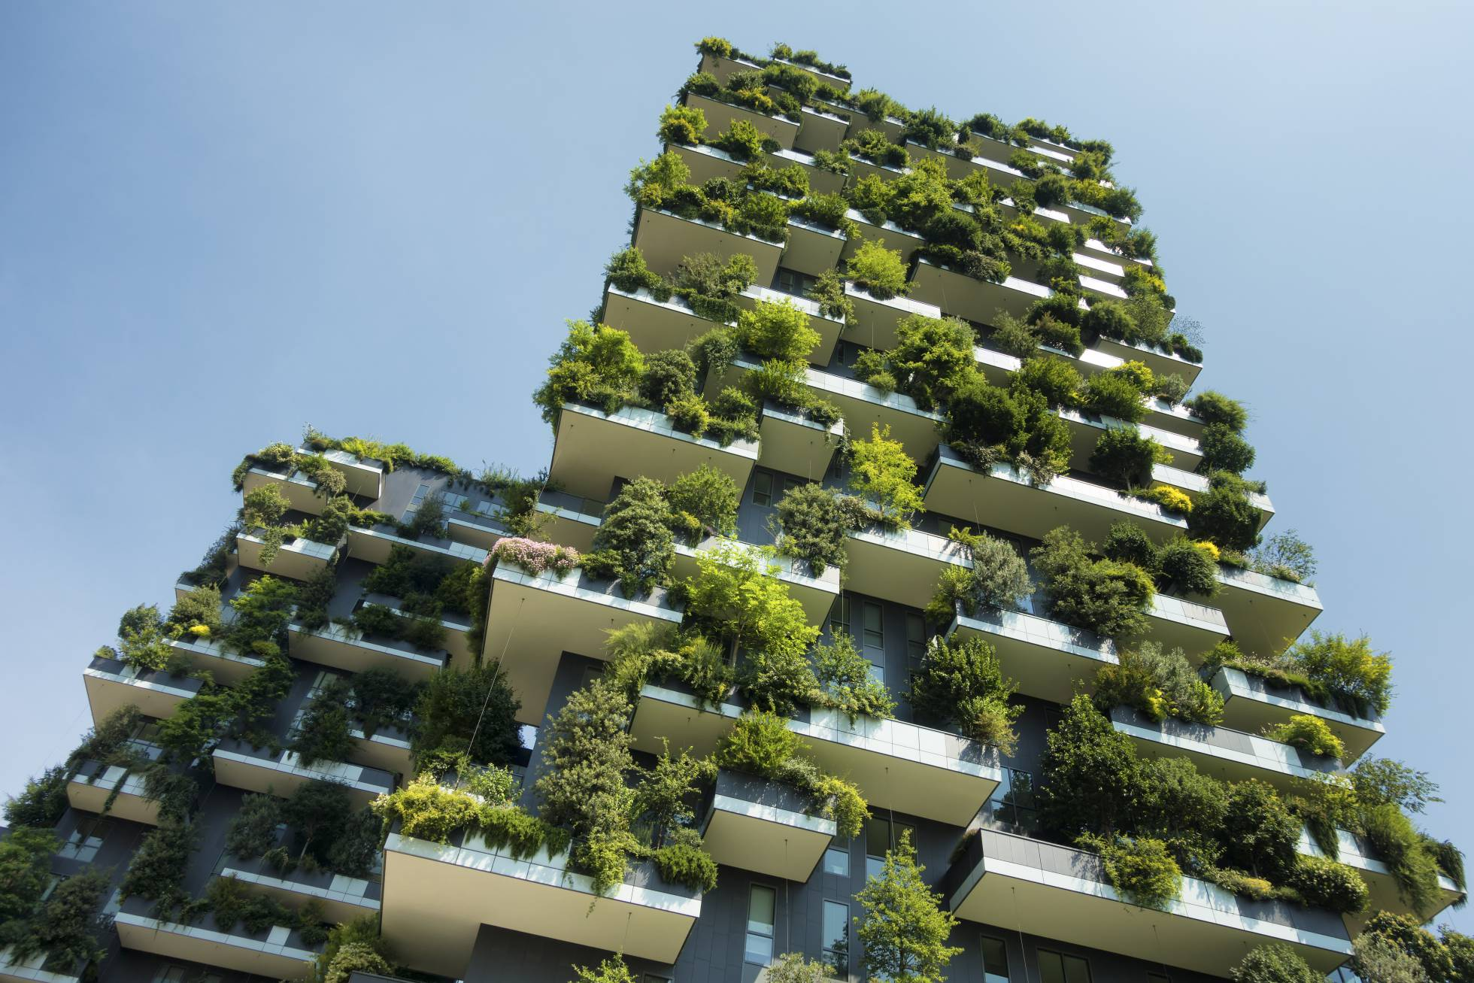
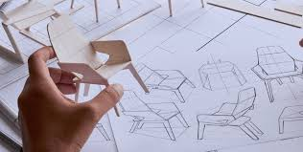

DISEÑO Y ARQUITECTURA…¿Cuál es el desafío de aprendizaje de la asignatura?
El principal desafío de aprendizaje en la asignatura es desarrollar en los estudiantes la capacidad de innovar y resolver problemas de diseño y arquitectura de manera integral, integrando aspectos estéticos, funcionales y de sustentabilidad, así como el pensamiento crítico y la colaboración para crear proyectos con impacto social. Esto implica analizar obras existentes, evaluar procesos y resultados, y crear proyectos propios que respondan a necesidades reales de la comunidad

Slide 5

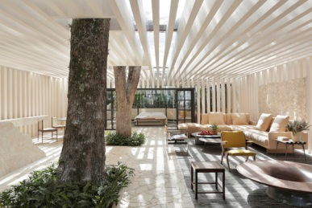

DISEÑO Y ARQUITECTURA… Plan de estudios
Unidad 1: "Desde una mirada funcional a una estética"
Unidad 2: " Arquitectura y diseño en espacios interiores"
Unidad 3: " Arquitectura y Diseño en espacios exteriores "
Unidad 4: "Aportando a la comunidad con Arquitectura y Diseño "

Slide 6
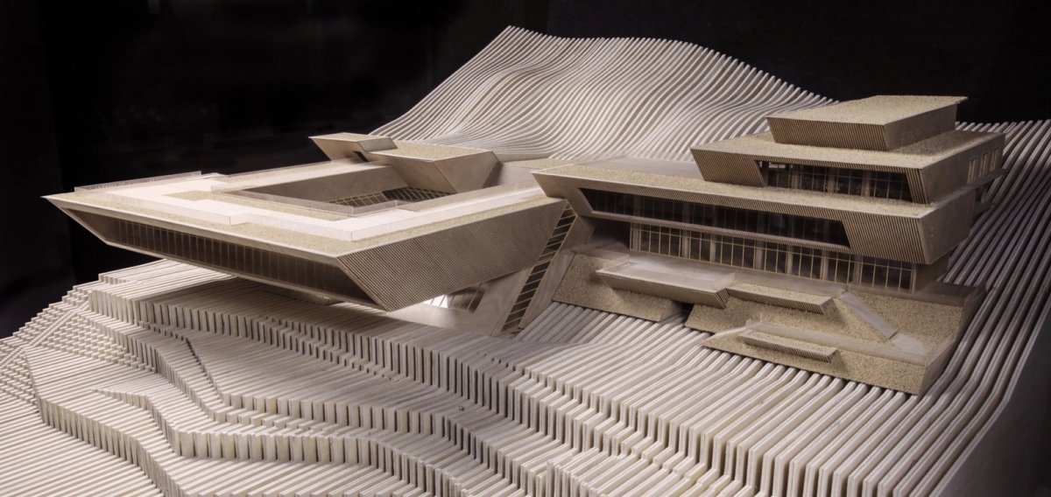
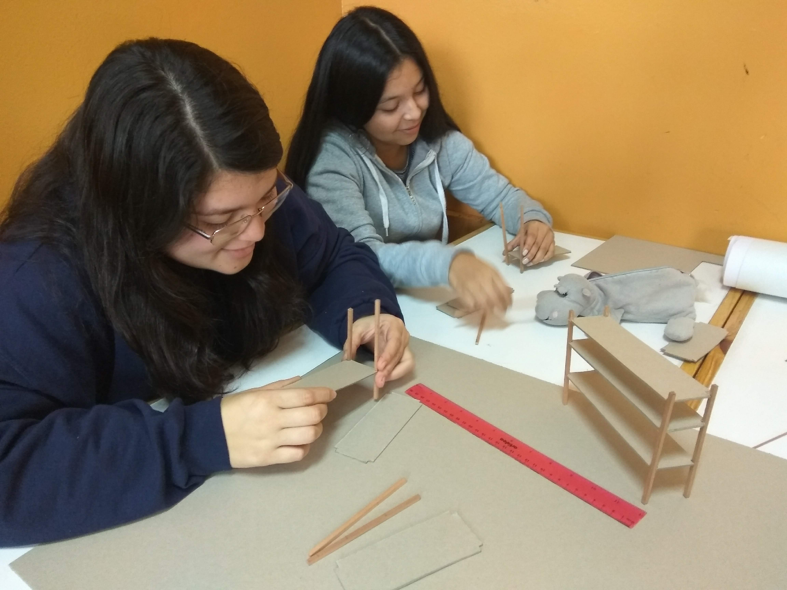

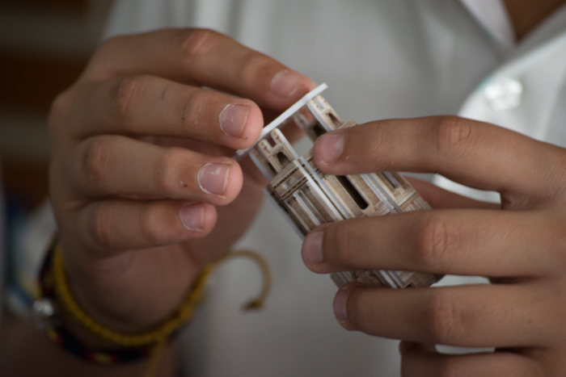
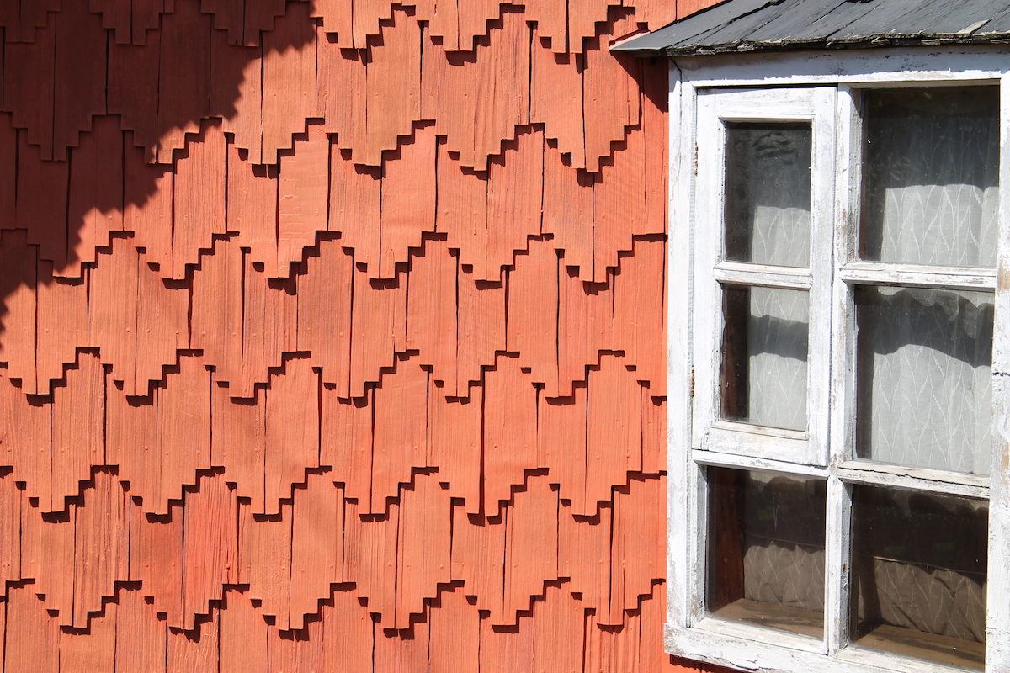
Propuesta de información para Electivos de Plan Diferenciado para 3ro y 4to medio 2023
DISEÑO Y ARQUITECTURA…Tipos de evaluación y áreas de desarrollo profesional
Arquitectura
Planificador Urbano
Diseño Gráfico
Diseño textil
Diseño Industrial
Diseño de ambiente
Publicidad
Licenciatura en Artes Visuales
Pedagogía en Artes Visuales
Evaluaciones: sumativas, acumulativas y formativas clase a clase, ligadas a contenidos de la asignatura y desarrollo de procesos creativos de diseño arquitectónico: bocetos, maquetas, dioramas, exposiciones, etc..

